Slide 1
العوامل الثقافية و الاجتماعية وسلوك المستهلك
الثقافة وسلوك المستهلك
الطبقة الاجتماعية وسلوك المستهلك

Slide 2
مفهوم الثقافة
هي مجموعة القيم والأفكار والفلسفات والاتجاهات والرموز التراكمية والمتطورة مع تطور الأمة والتي تحدد الأنماط السلوكية لافرادها وتميزهم عن الأمم الأخرى
تتكون الثقافة من عنصرين:
العنصر المعنوي
العنصر المادي

Slide 3
خصائص الثقافة
اشباع الرغبات والحاجات الإنسانية العليا باستمرار
إمكانية تعلم الثقافة (التعلم الرسمي، غير الرسمي، التقني والأكاديمي)
مشاركة الأفراد في تطوير ووضع الثقافة لمجتمعهم
ديناميكية الثقافة وتطورها باستمرار
توارث الثقافة عبر الأجيال

Slide 4
أنواع الثقافة
الثقافة العامة: تحدد أنماط السلوك العام لأبناء الأمة، كما تحدد الشكل العام للعلاقات والتقاليد والأعراف والقيم الأجتماعية
الثقافة الفرعية : تشمل الثقافة الفرعية مجموعة القيم والأفكار التي تحدد نمط سلوك الأقليات داخل الثقافة الأصلية

Slide 5
عناصر الثقافة
الثقافة المادية : تشمل كلٍّ من التكنولوجيا والأقتصاد
المؤسسات الأجتماعية : وتشمل الأسرة والجماعات المرجعية والطبقة الاجتماعية
النظام العقائدي: يشمل المعتقدات الدينية ويعد العنصر الأهم في نظام القيم الاجتماعية
التوجهات الفنية والإبداعية السائدة: كالرسم والتصوير والموسيقى والفلكلور
اللغة: وتشمل المصطلحات والمفردات اللغوية والامثال والاشعار المستخدمة في التعبير والاتصال

Slide 6
دور الثقافة في الاستراتيجية التسويقية
اكتساب وتعلم الثقافة
السلوك الطقسي
المشاركة في الثقافة
حركية الثقافة

Slide 7
أثر الثقافة على سلوك المستهلك
تحديد الهيكل الاستهلاكي والفلسفة الاستهلاكية للمجتمع
تحديد نوعية السلع والخدمات المسوقة داخل المجتمع
تحديد الأسباب التي من اجلها يتم الشراء
تأثر عملية القرار الشرائي بثقافة المجتمع
صياغة أساليب الاتصال بين الافراد

Slide 8
مفهوم الطبقة الاجتماعية
هي تلك الطبقة التي ينتمي اليها المستهلك والمتمثلة بمجموعة من الأشخاص يجمعها قاسم مشترك من العادات والتقاليد والقيم والمفاهيم والاهتمامات والانماط المعيشية وهذه المجموعة تمارس انماطاً سلوكية متقاربة.

Slide 9
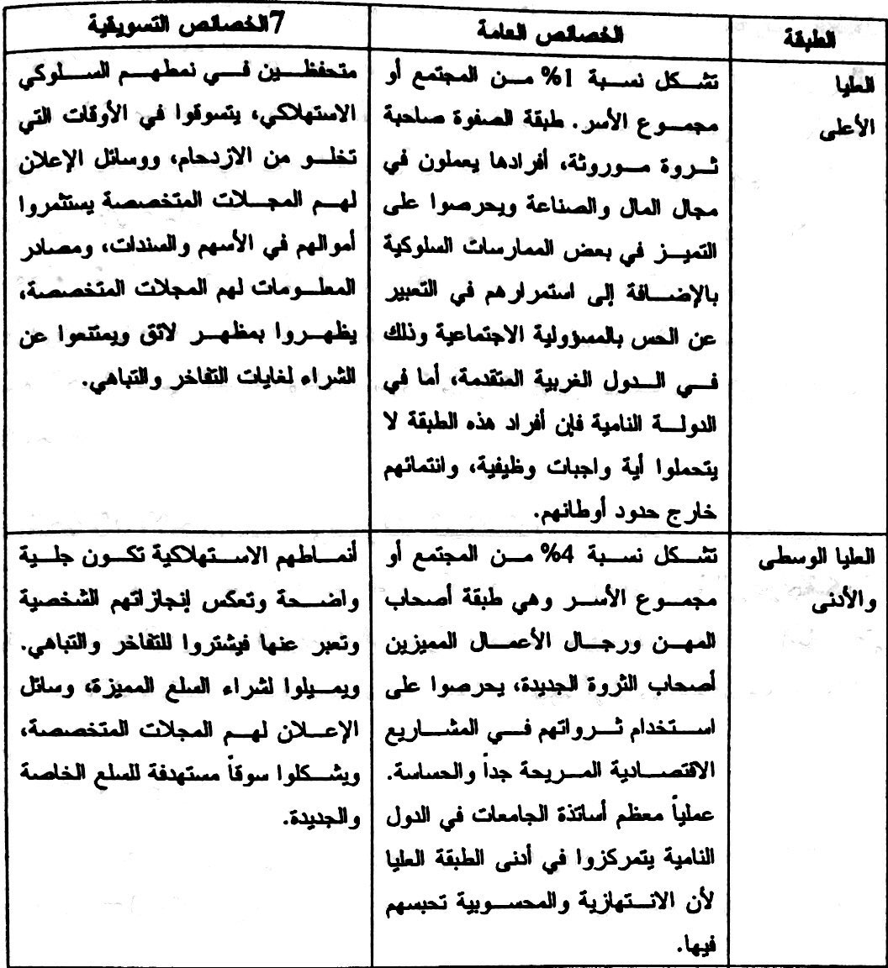
خصائص الطبقات الاجتماعية العليا

Slide 10
خصائص الطبقات الاجتماعية الوسطى

Slide 11
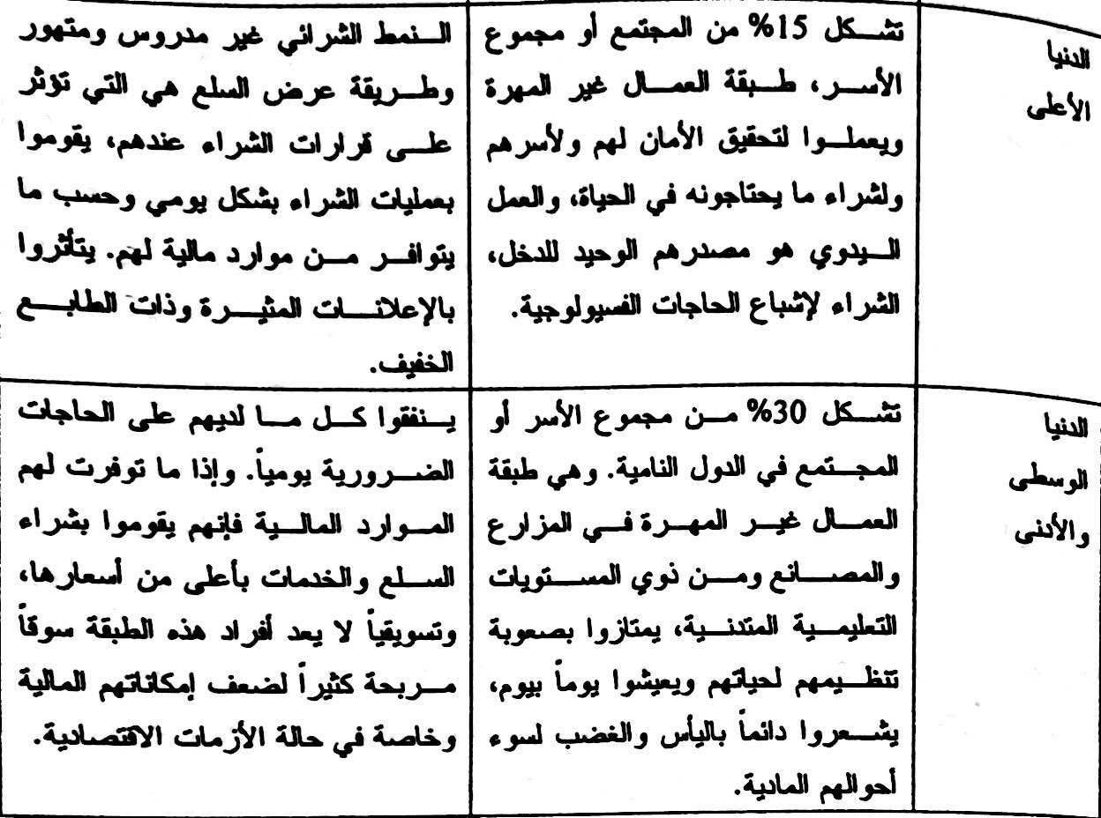
خصائص الطبقات الاجتماعية الدنيا

Slide 12
أهمية تحديد الصفة الاجتماعية
تحديد الطبقة الاجتماعية للفرد هي مقياس لتحديد مكانته الاجتماعية
الطبقة الاجتماعية ذات طبيعة هيكلية
الطبقة الاجتماعية أساس طبيعي لتجزئة السوق
الطبقة الاجتماعية والانماط السلوكية للأفراد
ان الافراد الذين ينتمون لطبقة ما يميلون لتبني معتقدات حضارية وثقافية واحدة

Slide 13
الطبقة الاجتماعية والنمط الاستهلاكي
هناك علاقة طردية بين الصفة الاجتماعية للفرد وبين طبيعة وخصائص السلع والخدمات التي يريد الحصول عليها

Slide 14
طرق قياس الطبقات الاجتماعية
طريقة الحكم الشخصي
طريقة الحكم على الآخرين
طرق القياس الموضوعي
طرق القياس ذات المتغير الواحد ( الوظيفة ، الدخل, المستوى التعليمي, )
طرق القياس ذات المتغيرات المتعددة (مؤشر وارنر ، مؤشر هولنجزهد ، مؤشر كولمان)

Slide 15
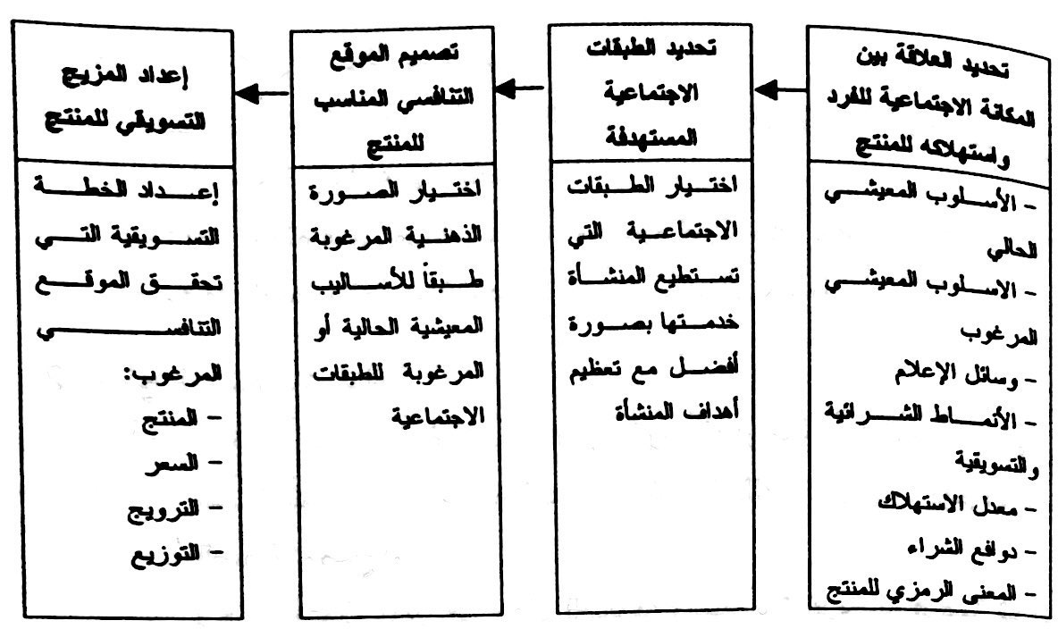
إعداد الاستراتيجية التسويقية للطبقات الأجتماعية:

